Slide 1
Презентація на тему «Історія створення Європейського Союзу»
Підготувала: Климчук Д.
Учениця 11-А класу
Перевірила: Юшко Ю. В.

Slide 2
План.
Європейський Союз.
Мета ЄС.
Девіз ЄС.
Історія створення ЄС.
Країни ЄС.
Вимоги до кандидатів для вступу в ЄС.
Органи Європейського Союзу і Європейських Спільнот.
Список використаної літератури.
Висновок.

Slide 3

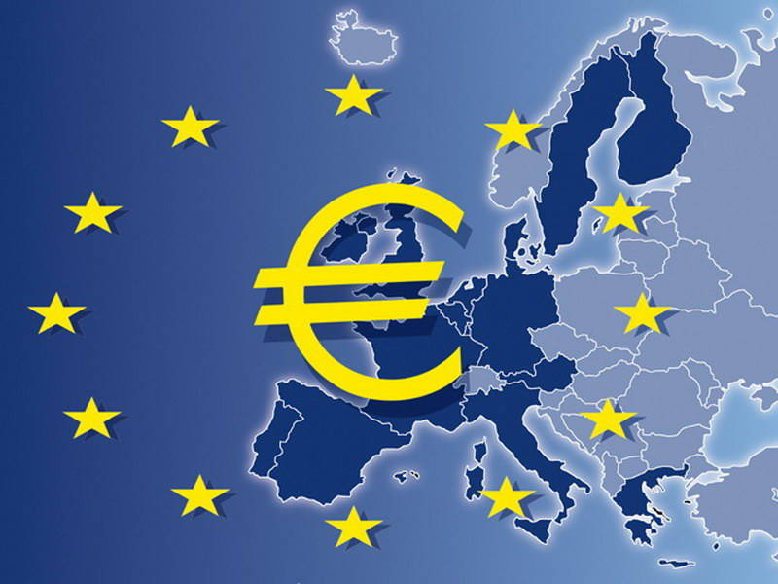
Європейський Союз (European Union)
Європе́йський Сою́з — союз держав-членів Європейських Спільнот (ЄВС, ЄОВіС, Євратом), створений згідно з Договором про Європейський Союз (Маастрихтський Трактат), підписаним в лютому 1992 року і чинним із листопада 1993 р. Сьогодні в об'єднання входять 28 європейських держав з населенням понад 507 млн чоловік. Загальний Валовий внутрішній продукт Європейського Союзу становить понад 17,5 трлн. $. (1-ше місце в світі). В ЄС запроваджується єдина валюта — євро. Столицею Європейського Союзу є Брюссель.
Європейський Союз є повноправним членом Організації Об'єднаних Націй, Світової організації торгівлі та має представництва у «Великій Вісімці» та «Великій двадцятці».

Slide 4
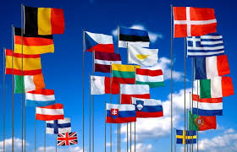
Девіз Європейського Союзу
In varietate concordia (Єдність у різноманітті).

Slide 5


Мета ЄС:
створення економічного союзу з найвищим рівнем інтеграції економік держав (спільна зовнішня економічна політика, спільний ринок послуг, матеріальних благ, капіталу і праці, а також спільна валюта) і політичного (спільна зовнішня політика) союзу;
впровадження спільного громадянства.

Slide 6
Історія
9 травня 1950 року вважається початком європейської інтеграції. Саме тоді міністр закордонних справ Франції Р. Шуман запропонував створити спільний ринок вугільної і сталеливарної продукції Франції, ФРН та інших західноєвропейських країн (пропозиція увійшла в історію під назвою «план Шумана»).
18 квітня 1951 року «план Шумана» було реалізовано через підписання Паризького договору про створення Європейського співтовариства вугілля і сталі (ЄСВС). До складу ЄСВС увійшли шість країн: Бельгія, Італія, Люксембург, Нідерланди, Німеччина та Франція («європейська шістка», яка в подальшому стала «локомотивом» європейської інтеграції). Договір про ЄСВС набув чинності 23 липня 1952 року.
27 травня 1952 року країни «європейської шістки» підписують Договір про заснування Європейського оборонного співтовариства (ЄОС).
Наприкінці 1955 року на конференції у Мессіні країни «європейської шістки» домовились про заснування Європейського співтовариства з атомної енергетики (Євратому).
На початку 1957 року керівники урядів «європейської шістки» вирішили поряд з Євратомом створити також і Європейське економічне співтовариство (ЄЕС).
23 березня 1957 року у м. Рим відбулося підписання Договору про створення Європейського економічного співтовариства (ЄЕС) та Договору про створення Європейського співтовариства з атомної енергетики (Євратом).

Slide 7
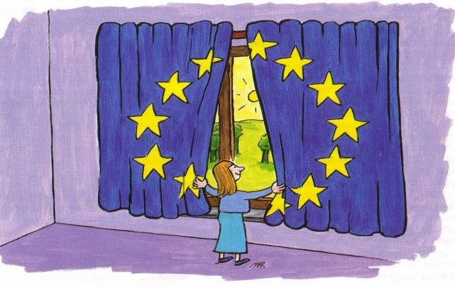
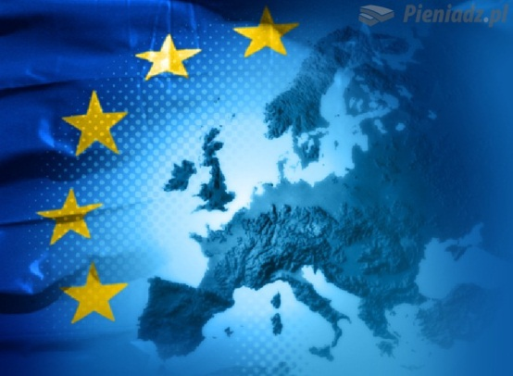
Історія
На початку 70-х років розпочався процес розширення ЄЕС. 1 січня 1973 року членами ЄЕС стали Велика Британія, Данія, Ірландія.
1 січня 1981 року членом ЄЕС стала Греція.
1 січня 1986 року членами ЄЕС стали Іспанія та Португалія.
1 липня 1987 року набув чинності Єдиний європейський акт, підписаний у лютому 1986 року. Цей документ визначив подальші цілі Європейської інтеграції.
Він поставив за мету:
створення до 1 січня 1993 року Єдиного внутрішнього ринку ;
запровадити спільну політику в соціальній сфері, в галузі науково-технологічного розвитку, охорони навколишнього середовища;
поширив інтеграційний процес на сферу зовнішньої політики.

Slide 8
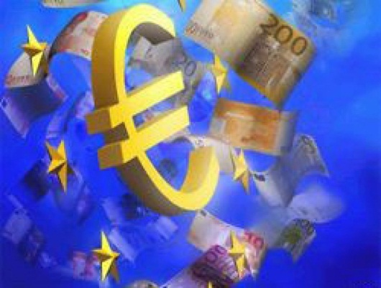
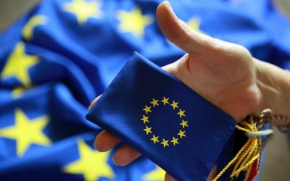
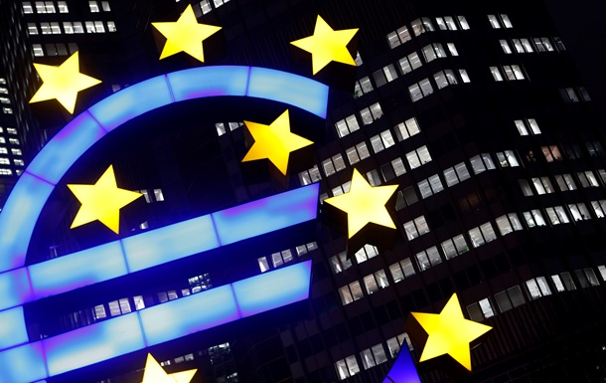
Історія
7 лютого 1992 року у Маастрихті було підписано Договір про Європейський Союз (саме поняття «Європейський Союз» з'явилось ще під час Паризької конференції 1972 року). Договір набув чинності 1 листопада 1993 року. Він визначив так званні «три колони» Європейського Союзу:
«перша колона» — Європейські Співтовариства: ЄСВС, Євратом та Європейське Співтовариство (замість старої назви «Європейське Економічне Співтовариство»);
«друга колона» — спільна зовнішня та безпекова політика (СЗПБ);
«третя колона» — співробітництво у сферах юстиції та внутрішніх справ.

Slide 9
Історія
1 січня 1995 року членами Європейського Союзу стали Фінляндія, Австрія та Швеція.
2 жовтня 1997 року було підписано Амстердамський договір (набув чинності 1 травня 1999 року).
Укладення у 1997 році Шенгенської угоди про вільне (безвізове) пересування громадян у межах Європейського Союзу. На сьогоднішній день до цієї угоди приєднались 13 держав Європейського Союзу — Австрія, Бельгія, Греція, Данія, Іспанія, Італія, Люксембург, Нідерланди, Німеччина, Португалія, Франція, Фінляндія та Швеція. Поки не приєднались до Шенгенської угоди Велика Британія, Ірландія та 10 держав, які стали членами ЄС у 2004 році.
26 лютого 2001 року був підписаний Ніццький договір.
1 січня 2002 року до готівкового обігу була введена єдина грошова одиниця ЄС — євро.
1 травня 2004 року членами Європейського Союзу стали Польща, Угорщина, Чеська Республіка, Словаччина, Словенія, Кіпр, Мальта, Естонія, Литва, Латвія.
17-18 червня 2004 року на Самміті ЄС у Брюсселі було схвалено текст Конституції Європейського Союзу.
1 січня 2007 року до Європейського Союзу приймають Болгарію і Румунію.

Slide 10
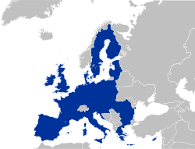
Країни Європейського Союзу
Австрія;
Бельгія;
Болгарія;
Велика Британія;
Греція;
Данія;
Естонія;
Ірландія;
Іспанія;
Італія;
Кіпр;
Латвія;
Литва;
Люксембург;
Мальта;
Нідерланди;
Німеччина;
Польща;
Португалія;
Румунія;
Словаччина;
Словенія;
Угорщина;
Фінляндія;
Франція;
Хорватія;
Чехія;
Швеція.
Країні-кандидати:
Македонія;
Туреччина;
Ісландія;
Чорногорія;
Сербія.

Slide 11
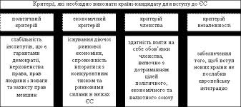
Вимоги до кандидатів для вступу в ЄС
Для вступу до Євросоюзу країна-кандидат повинна відповідати Копенгагенським критеріям. Критерії вимагають, щоб в державі дотримувалися демократичні принципи, принципи свободи і пошани прав людини, а також принцип правової держави (ст. 6, ст. 49 Договору про Європейський союз). Також в країні має бути конкурентоздатна ринкова економіка і повинні визнаватися загальні правила і стандарти ЄС, включаючи прихильність цілям політичного, економічного і валютного союзу.

Slide 12
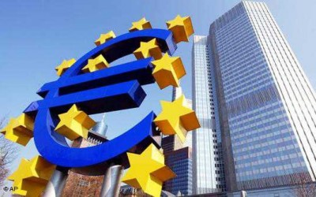
Органи Європейського Союзу і Європейських Спільнот
Основні чотири інститути Європейського Союзу закладено ще в 1952 році, коли було створено Європейське об'єднання вугілля і сталі, а ідея Європейської Ради ще навіть не була видимою. Ці інститути, а саме: Асамблея, Рада, Комісія і Суд — по суті своїй з тих пір не змінювалися. Асамблея перетворилася на наднаціональний парламент, а Європейський Суд — в суперарбітра. В той же час роль Ради, що складається з представників урядів держав-членів, дещо знизилася, а роль Європейської Комісії як виконавського органу істотно не змінилася

Slide 13
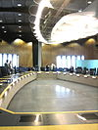
Виконавча влада. Європейська Комісія
Європейська Комісія — виконавчий орган Європейського Союзу, що складається з 27 членів (рахуючи президента), які призначаються на п'ять років національними урядами, але повністю незалежні у виконанні своїх обов'язків. Склад Комісії затверджується Європейським Парламентом. Кожен член Комісії відповідає за певну сферу політики ЄС і очолює відповідний Генеральний Директорат.
Функції:
1) законотворча ініціатива;
2) виконання бюджету;
3) спостерігає за виконанням європейських законів та бюджетів.

Slide 14
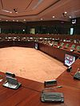
Законодавча влада. Рада Європейського Союзу
Рада міністрів — в ЄС — основний орган ухвалення рішень, який збирається на рівні міністрів національних урядів, і його склад міняється залежно від обговорюваних питань: Рада міністрів закордонних справ, Рада міністрів економіки і так далі В рамках Ради представники урядів держав-членів обговорюють законодавчі акти ЄС і приймають або відкидають їх шляхом голосування.
Функції:
1) вирішує законодавчі та бюджетні питання;
2) заключає міжнародні договори.

Slide 15
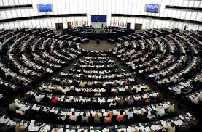
Законодавча влада. Європейський парламент
Європейський Парламент — зібрання з 754 депутатів, що безпосередньо обираються громадянами країн-членів ЄС строком на п'ять років. Голова Європарламенту обирається на два з половиною роки. Депутати Європарламенту вивчають законопроекти і затверджують бюджет. Вони приймають спільні рішення з Радою Міністрів з конкретних питань і контролюють роботу Рад ЄС і Європейській Комісії. Європарламент проводить пленарні засідання в Страсбурзі (Франція) і Брюсселі (Бельгія).
Функції:
1) вирішує законодавчі та бюджетні питання;
2) контролює Комісію.

Slide 16

Судова влада. Суд Європейського Союзу
Європейський суд — судовий орган ЄС вищої інстанції, регулюючий розбіжності:
між державами-членами ЄС;
між державами-членами ЄС і самим Європейським Союзом;
між інститутами ЄС;
між ЄС і фізичними або юридичними особами.
Функції:
1) забезпечує одноманітність у інтерпретації європейських законів.

Slide 17
Список використаної літератури:
Європейське право
1. Європейський Союз. Консолідовані договори. — К.: Port-royal, 1999.
(рос.) Ильин Ю. Д.
2. История и право Европейского Союза. — Харьков, «Консум»,1998.

Slide 18
Висновок.
Напередодні XXI століття Європейський економічний і валютний союз став реальним чинником світової політики. Його створення - результат півстолітнього розвитку європейської інтеграції і значних зусиль усіх країн-учасниць. У більш широкому контексті його зумовили століття європейської історії та потреби розвитку світової економіки.
Поява євро - важлива віха у розвитку світової політики і економіки.

